Slide 1
ГБОУ Гимназия № 1505
«Московская городская педагогическая гимназия – лаборатория»
Диплом
Компьютерное моделирование в экономике: задачи теории расписаний
Автор: Стулова Елена, ученица 10 класса «А»
Руководитель: Пяткина Г.А.
Москва
2016

Slide 2
Тема диплома
Теория расписаний – это один из разделов математики, в котором рассматриваются проблемы упорядочения.
Задачи теории расписаний
Задача о шлюзе
Задача о двух станках

Slide 3
Актуальность диплома
Весь мир зависит от задач теории расписаний. Без них прекратится работа общественного транспорта, кораблей, без них работа больших производственных предприятий перестанет быть быстрой и эффективной. Но теория расписаний владеет и нашей повседневной жизнью, каждый день от нас требуется найти наиболее быстрое и наименее затратное решение среди большого количества вариантов и комбинаций.

Slide 4
Проблема диплома
Иногда нам требуется найти решение здесь и сейчас, но большое количество данных и условий в задаче мешают сделать это.

Slide 5
Цель диплома
Целью диплома является изучение алгоритма решения задач теории расписания, а также создание моделей, которые помогут в решении задач конкретных типов.

Slide 6
Объект и предмет исследования
Объектом моего исследования служат задачи теории расписаний.
Предметом исследования служит изучение моделей задач теории расписаний и их решений.

Slide 7
Задачи диплома
-Изучить литературу по данной теме
-Изучить модели и этапы разработки информационной модели
-Разобраться в задачах теории расписаний
-Разобраться подробнее в алгоритме Джонсона
-Создать математическую модель для алгоритма Джонсона
-Проанализировать полученную модель
-Написать единый текст диплома

Slide 8
Итоги
Для создания программы мне потребуются знания о построении математической модели
Задачи теории расписаний применяют для ускорения выполнения комплекса работ.
Существуют два основных типа задач теории расписаний: задача о двух станках и задача о шлюзе
Для решения задачи о двух станках существует алгоритм Джонсона, который позволяет значительно уменьшить время на обработку деталей.

Slide 9
Исследование
Цель создания программы – показать работу алгоритма Джонсона по решению задачи о двух станках
Для разработки программы мне потребовались следующие компоненты Delphi:
1- Button – кнопка, после нажатия которой совершается заданное действие;
2- Label – метка или подпись, неактивное текстовое поле;
3- Edit – поле, в которое вводятся и выводятся данные;
4- StringGrid - таблица, содержащая данные.

Slide 10
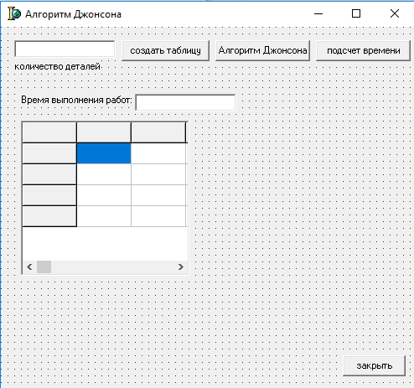
Исследование
Изначальный вид формы Delphi

Slide 11
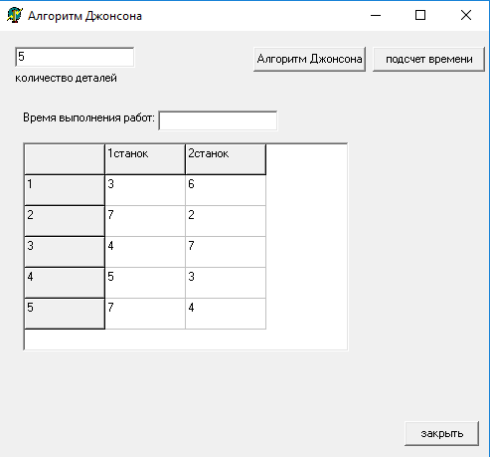
Исследование
Алгоритм Джонсона

Slide 12
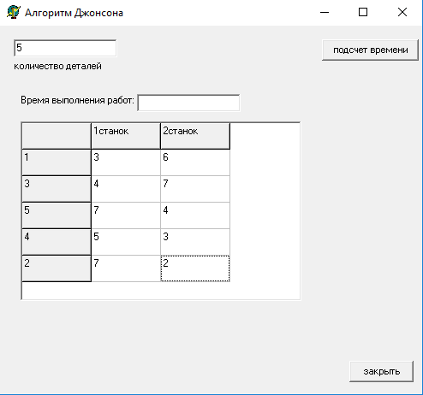
Исследование
Алгоритм Джонсона

Slide 13
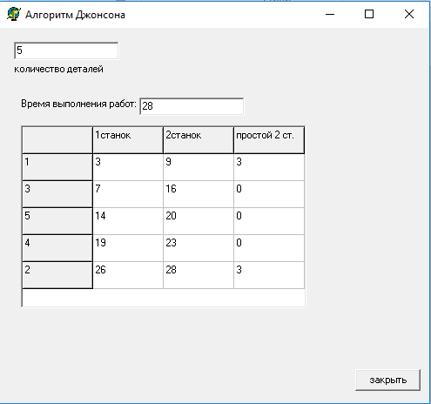
Исследование
Алгоритм Джонсона

Slide 14
Изученная литература
Книги
Поляков, К.Ю. Информатика. Углублённый уровень: учебник для 11 класса: в 2 ч. Ч.1 / К.Ю. Поляков, Е. А. Ерёмин. – М.: БИНОМ. Лаборатория знаний, 2013. -240с.
Угринович Н.Д. Исследование информационных моделей. Элективный курс: Учебное пособие. / Н.Д. Угринович. - 2-е изд., исп. и доп. - М.: БИНОМ. Лаборатория знаний, 2006. – 200с.: ил.
Электронные ресурсы
А. А. Корбут и Ю. Ю. Финкельштейн. Дискретное программирование, Серия «Экономико-математическая библиотека» [Электронный ресурс]. 1969. — 368 с. – Режим доступа: http://edu.alnam.ru/book_dpr.php?id=15 .
Разработка Института дистантного образования Российского университета дружбы народов, Информационное моделирование [Электронный ресурс]. -2006. - http://www.ido.rudn.ru/nfpk/inf/inf9.html.
Шпаргалки по дисциплине планирование на предприятии, Плановый баланс доходов и расходов предприятия [Электронный ресурс]. -2006-20012. – Режим доступа: http://financial-opp.ru/shpargalki-po-planirovaniyu-na-predpriyatii/30-shpargalki-po-operativnoproizvodstvennomu/708-zadacha-o-dvuh-stankah.html.

Slide 15
Спасибо за внимание!

